Slide 1
Clase 104 — Seguridad de OAuth 2.0 y OpenID Connect
parte 4 seguridad de aplicaciones web
Programa de Ciberseguridad Moderna

Slide 2
🎯 Objetivo
• Comprender y auditar OAuth 2.0 y OpenID Connect (OIDC), la base del "login con Google/GitHub" y de la delegación de acceso en APIs. Verás los flujos, sus piezas y los ataques clásicos: redirecturi…

Slide 3
📚 Resultados de aprendizaje
• Al finalizar, el alumno podrá:
• Describir el flujo Authorization Code y el rol de cada parámetro.
• Explotar validación débil de redirecturi para robar el code/token.
• Detectar ausencia del parámetro state (CSRF de OAuth).
• Diferenciar OAuth (autorización) de OIDC (autenticación).
• Recomendar PKCE, state y validación estricta de redirect.

Slide 4
🗺️ Temas
• 1 — Roles y flujos de OAuth 2.0
• 2 — Authorization Code + PKCE
• 3 — Validación de redirecturi
• 4 — Parámetro state y CSRF
• 5 — OIDC e idtoken
• 6 — Confusión de tokens/scopes
• 7 — Defensas: PKCE, allowlist

Slide 5
🧠 Explicación en profundidad
• OAuth 2.0 resuelve un problema concreto: permitir que una aplicación acceda a tus datos en otro
• servicio sin darle tu contraseña. Cuando "inicias sesión con Google" o autorizas a una app a leer
• tu calendario, es OAuth. Sus cuatro roles hay que tenerlos claros porque los ataques se explican en
• términos de ellos: el resource owner (tú, el usuario), el client (la aplicación que quiere
• acceso), el authorization server (quien autentica y emite tokens, p. ej. Google) y el resource
• server (donde están los datos). Una distinción esencial que causa la mitad de los fallos: OAuth
• es para autorización (dar acceso a recursos), no para autenticación (probar quién eres); usarlo

Slide 6
📖 Definiciones y características
• OAuth 2.0: marco de delegación de acceso a recursos sin compartir credenciales. Característica: autorización, no autenticación.
• OIDC: capa de identidad sobre OAuth que añade el idtoken. Característica: sí autentica al usuario.
• Authorization Code: código temporal que se intercambia por tokens. Característica: no debe filtrarse.
• redirecturi: URL a la que vuelve el flujo. Característica: si se valida laxamente, se roba el code.
• state: valor anti-CSRF que liga la petición y la respuesta. Característica: su ausencia habilita account hijacking.
• PKCE: extensión que protege el intercambio de code en clientes públicos. Característica: evita el robo de code por apps maliciosas.

Slide 7
📔 Glosario
• Término — Definición concisa
• OAuth 2.0 — Delegar acceso a recursos sin entregar la contraseña
• Resource owner — El usuario dueño de los datos
• Client — La aplicación que solicita acceso
• Authorization server — Autentica y emite tokens
• Resource server — Donde están los datos protegidos
• Autorización ≠ autenticación — OAuth da acceso; no prueba identidad por sí solo

Slide 8
🧰 Herramientas y preparación
• PortSwigger labs de OAuth.
• Burp para interceptar el flujo (autorización, callback, intercambio).
• Un proveedor de identidad de laboratorio o el simulado por el lab.

Slide 9
🧪 Laboratorio guiado
• Intercepta el flujo completo con Burp: /authorize → consentimiento → redirecturi?code=... → intercambio de token.
• Modifica el redirecturi a un dominio controlado y observa si el servidor lo acepta (validación laxa).
• Si lo acepta, captura el code enviado a tu dominio y complétalo por un token.
• Comprueba la presencia del parámetro state; si falta, monta un CSRF que vincule la cuenta del atacante.
• Analiza los scopes solicitados: ¿se puede pedir más de lo autorizado?
• En OIDC, inspecciona el idtoken (es un JWT): aplica lo aprendido en la clase 103.
• Documenta el flujo, el fallo y el impacto (account takeover).

Slide 10
✍️ Ejercicios
• Dibuja el flujo Authorization Code con PKCE, parámetro a parámetro.
• Explica cómo un redirecturi con validación por prefijo se puede evadir.
• Describe un ataque de account hijacking por falta de state.
• Diferencia accesstoken, idtoken y refreshtoken.
• Explica qué protege PKCE y en qué clientes es imprescindible.
• Diseña la validación estricta de redirecturi (allowlist exacta).

Slide 11
📝 Reto verificable
• Resuelve un lab de OAuth de PortSwigger que explote redirecturi débil o falta de state y consigue tomar la cuenta de otro usuario.
• Criterio de aceptación: el lab queda resuelto, documentas el flujo interceptado, el parámetro abusado y la defensa (allowlist de redirect, state obligatorio, PKCE).

Slide 12
⚠️ Errores comunes
• redirecturi rechazado — Allowlist exacta; el servidor valida bien
• No hay code en el callback — Flujo implícito o error de scope; revisa el tipo de flujo
• state presente y validado — No hay CSRF; documenta como fortaleza
• Token no reutilizable — Expiración/binding correctos
• Confundir OAuth con login — OAuth autoriza; para autenticar se usa OIDC

Slide 13
❓ Preguntas frecuentes
• ❓ ¿OAuth sirve para login?
• OAuth es autorización. Para login federado correcto se usa OIDC, que añade el idtoken con la identidad.
• ❓ ¿Por qué el flujo implícito está obsoleto?
• Porque expone tokens en la URL. Hoy se recomienda Authorization Code con PKCE.
• ❓ ¿Qué es lo más explotado en OAuth?
• La validación laxa de redirecturi y la falta de state, que llevan a robo de code y account takeover.

Slide 14
🔗 Referencias
• Li, Bug Bounty Bootcamp, sección de OAuth.
• RFC 6749 (OAuth 2.0): <https://datatracker.ietf.org/doc/html/rfc6749>
• OAuth 2.0 Security Best Current Practice (RFC 9700).
• PortSwigger OAuth: <https://portswigger.net/web-security/oauth>

Slide 15
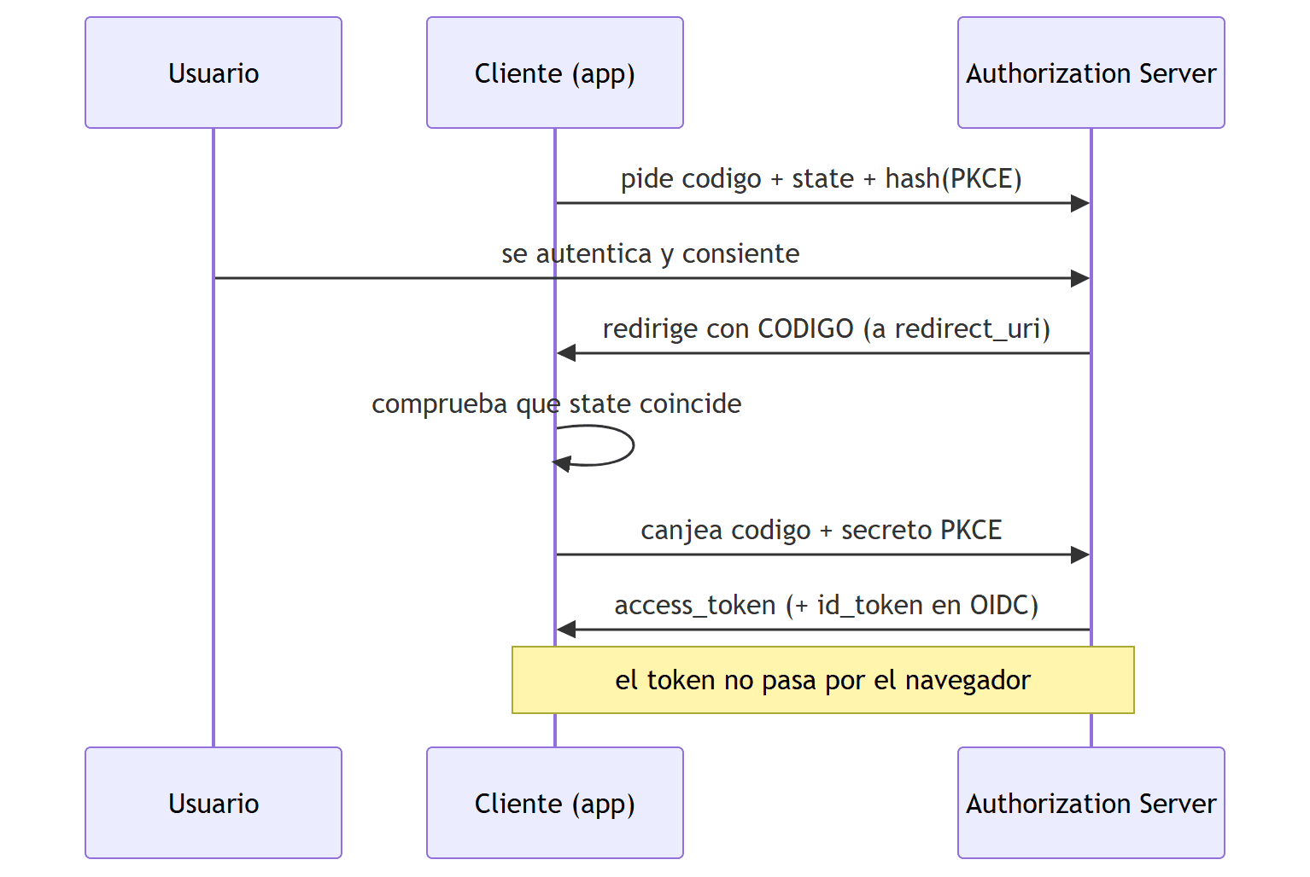
Diagrama de la clase

